Slide 1
Proyecto 1 Parte Final
Data Science - Coding Dojo

Slide 2



Agenda
Exploración y Limpieza de la Data
Análisis Gráfico
Regresión

Slide 3
Exploración y Limpieza de los Datos
Existían datos nulos en Item_weight y Outlet_size los cuales fui completando para el peso con el promedio agrupado por el Item_identifier de los productos (código único). Para el Outlet_size que es una variable categórica me di cuenta que la data faltante era Spmk Tipo 1/Tier 2 y Grocery, los cuales siempre eran “Small” así que los reemplacé por eso.

Slide 4
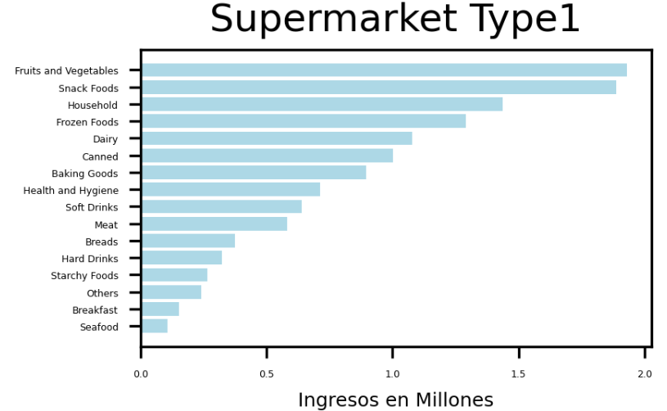
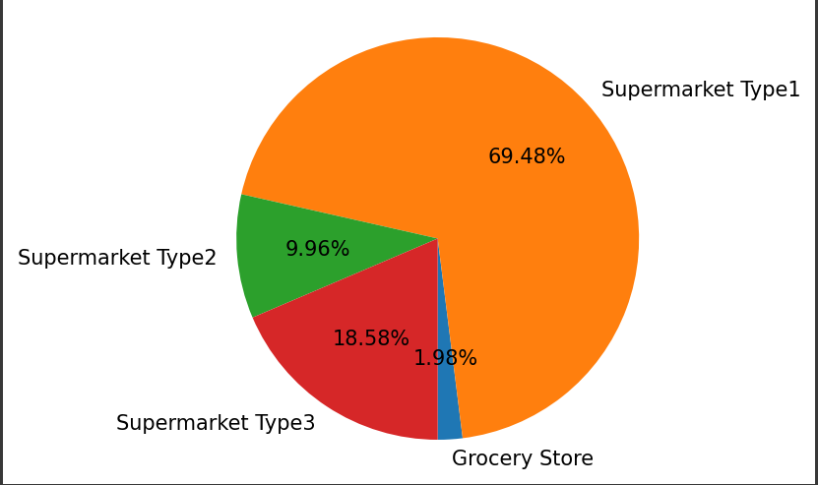
Análisis Gráfico
Venta por tipo de Outlet
1°
La mayor venta es en los supermercados Tipo 1
La mayor venta en los supermercados Tipo 1 es Frutas y Vegetales

Slide 5
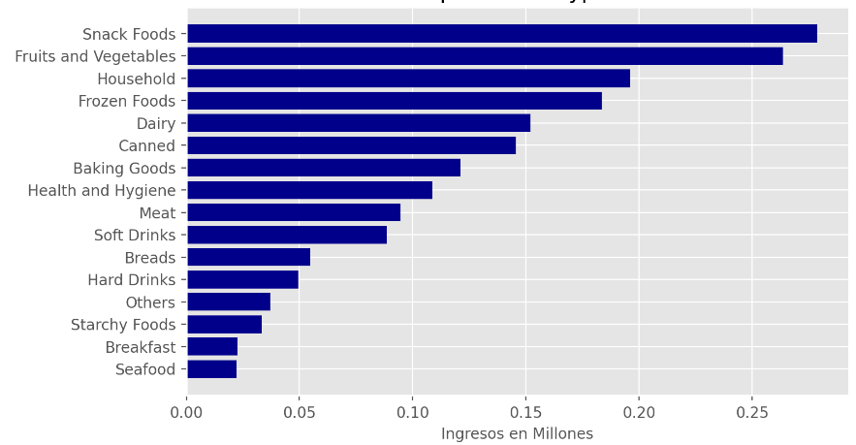
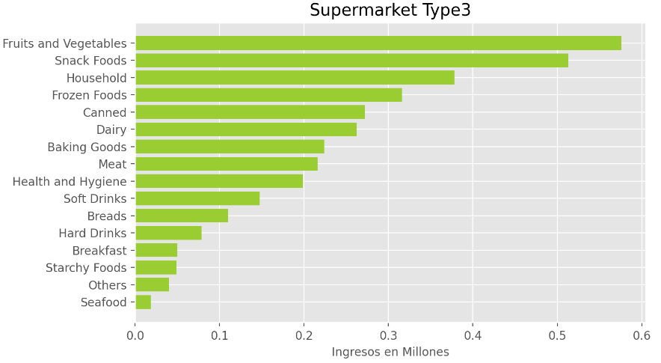
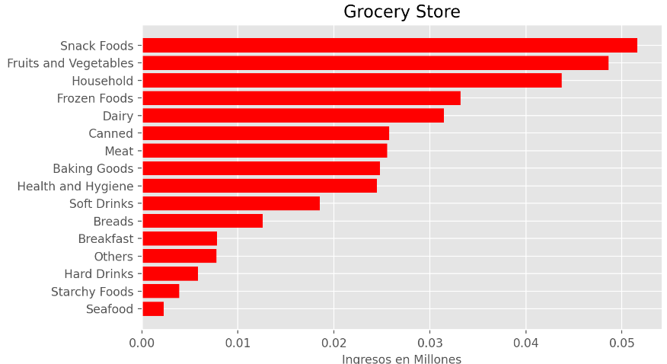
…Y no solo en los SPMK Tipo 1, en los otros tipos también es top 3

Slide 6
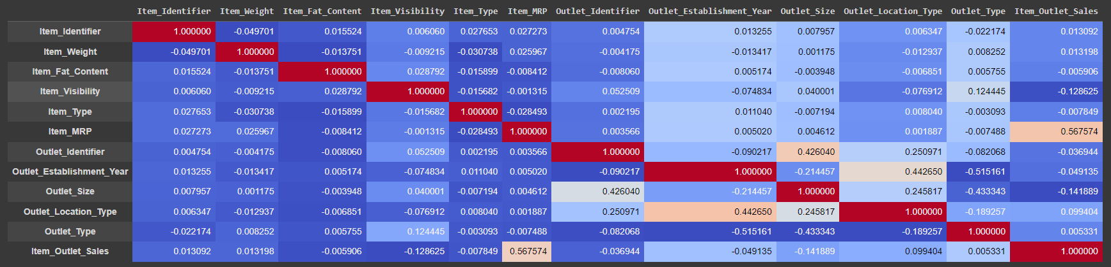
La Correlación de la Venta es la siguiente…
La variable mas correlacionada es el MRP (Precio Máximo Minorista (precio de lista) del producto).

Slide 7




Regresión
Regresión Lineal:
1
KNN Regressor:
2

